Slide 1

Unidad 4. Herramientas para la visualización de datos
Docente: Mauricio Morán
Septiembre - Octubre 2023

Slide 2
Programa tentativo de la Unidad 4:
Clase 1: Introducción y conceptos fundamentales. Tipos de datos. Tipos de gráficos. Buenas prácticas para la visualización de datos. Principales paquetes Python. Introducción a Matplotlib.
Clase 2: Visualización de datos numéricos: datos, mapas, gráficos, uso de glyphs, gráficos apilados. Matplotlib-Pandas y Seaborn.
Clase 3: Visualización de datos no numéricos: gráficos, redes, gráficos de componente-principal, árboles, escalado multidimensional. Presentación de scikit-learn: escalado - estandarización - normalización, PCA, árboles de decisión para clasificación y regresión.
Clase 4: Reportes, dashboards y otros recursos. Comunicación de datos. Business Intelligence. Storytelling. Dashboards con Plotly.
Tutoria: Desarrollo de actividad práctica.

Slide 3
Clase 4: Reportes, dashboards y otros recursos.

Slide 4
Storytelling

Slide 5
Había una vez…
Es el arte de contar (telling) una historia (story) que genere un impacto duradero en la audiencia mediante una narración.
Aplicado al ámbito de la ciencia de datos surge el Data Storytelling:
Transmisión de las observaciones (insights) obtenidas por medio del análisis de los datos (data analytics) de una forma accesible, efectiva, convincente y persuasiva.
Se basa en tres elementos:
Datos: la materia prima de la historia, deben estar claros, ordenados y precisos.
Visualización: la representación de los datos, resumiendo la información.
Narrativa: la forma como se contará la historia y el impacto que generará.
Y en la sinergia entre ellas.

Slide 6
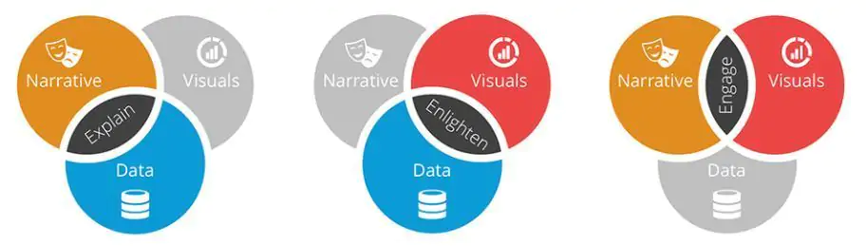
Narrativa y datos: la combinación de ambos sirve para ofrecer a la audiencia la explicación (explain) sobre los mismos .
Visualización y datos: la correcta presentación de los datos por medio de esquemas, gráficos y demases informa (enlighten) a la audiencia de una forma inteligible.
Narrativa y visualización: esta sinergia atrae (engage) a la audiencia, comprometiéndose con la historia.
La efectiva comunicación de los datos es una parte importante de la inteligencia de negocios (Business Intelligence, BI)

Slide 7
Business Intelligence

Slide 8
BI
Es un conjunto de metodologías, procesos, arquitecturas y tecnologías que permiten que aprovechan la gestión de la información y su análisis obteniendo conocimiento empresarial. El objetivo último es la toma de decisiones informadas a nivel operativo, táctico y estratégico.
BI es un término muy abarcativo que incluye conceptos como recopilación, análisis y presentación de datos, toma de datos, analítica en tiempo real, automatización de datos, etcétera.
Se basa mucho en el empleo de reportes, dashboards y modelos de aprendizaje automático (machine learning) para realizar análisis del tipo:
Descriptivo: ¿qué pasó?
Diagnóstico: ¿por qué pasó?
Predictivo: ¿qué pasará?
Prescriptivo: ¿qué debería hacer?

Slide 9
Dashboards

Slide 10
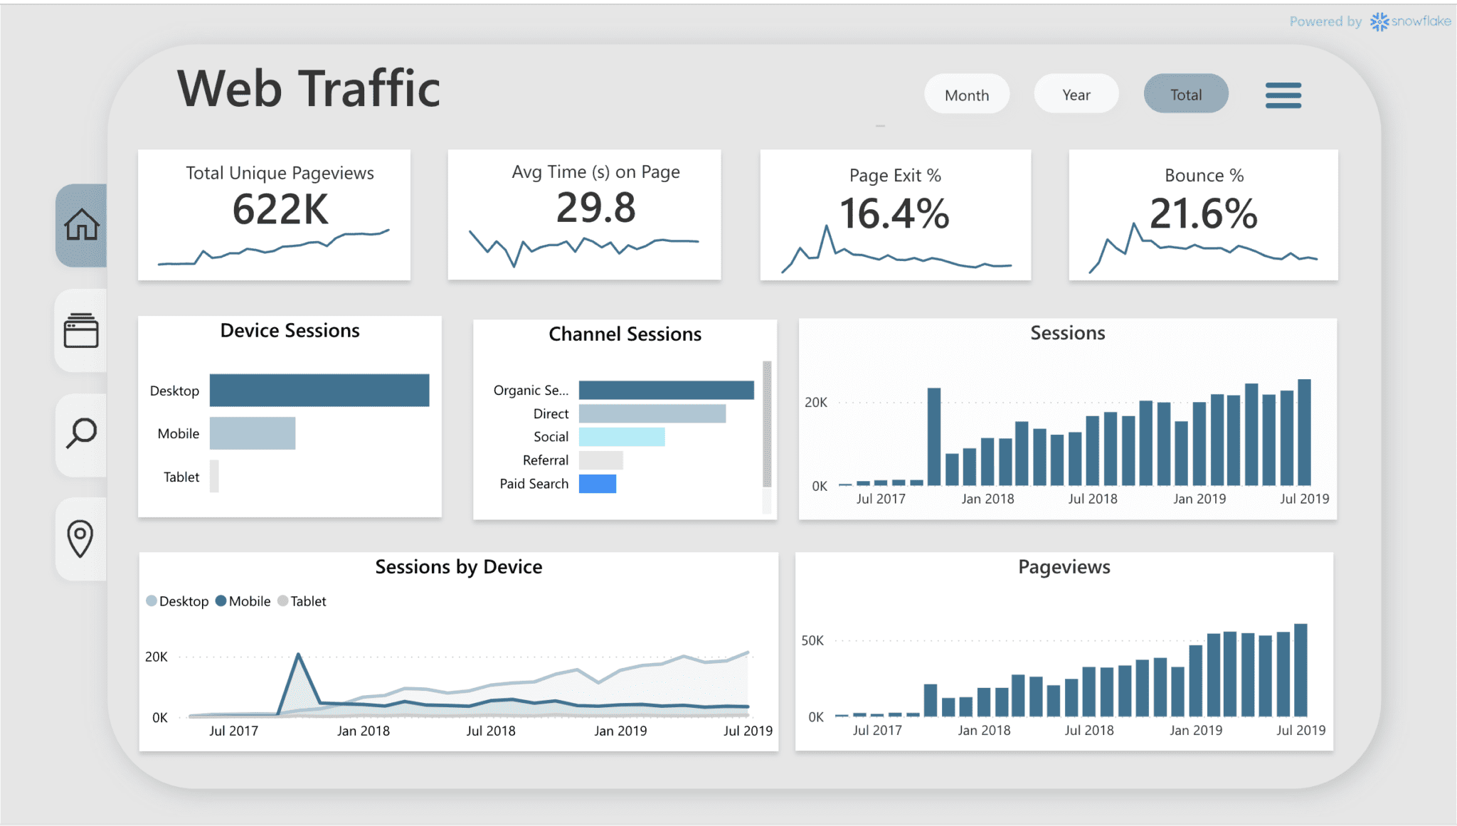

Slide 11
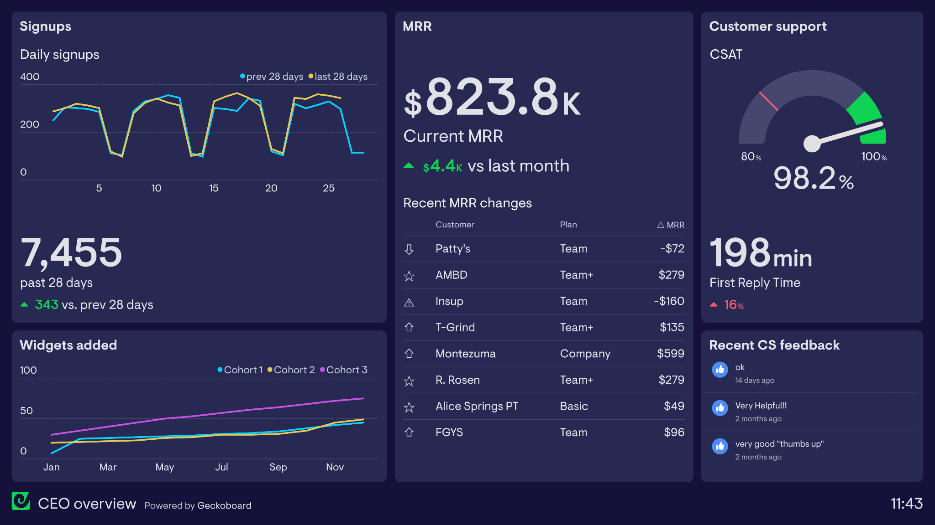

Slide 12
Dashboards
Son interfaces gráficas que monitorizan, analizan y muestran de manera visual indicadores claves de desempeño (Key Performance Indicator, KPI), métricas y datos.
Son fundamentales para hacer seguimientos para hacer el seguimiento del estado de una organización, un departamento, una campaña o un proceso específico.
Software utilizado:
Looker Studio (ex Google Data Studio).
PowerBI.
Tableau.
Bokeh.
Plotly.

Slide 13
¡A programar!

